Slide 1



2021/2022
Eğitim-öğretim Yılı
NEŞE SAKARYA (9. ve 12.Sınıf) DAVUT KUTLU (10. ve 11. Sınıf)
Psikolojik Danışman
Muzaffer Çil Anadolu
Lisesi

Slide 2

Rehberlik Nedir?
Çevresine dengeli ve sağlıklı bir uyum sağlayabilmesi için
Ç
B
Bireyin kendini anlaması
Rehberlik Servisi
Kapasitesini kendine en
uygun düzeyde
geliştirmesi
K
P
Problemlerini çözmesi
G
Gerçekçi kararlar alması
Uzman kişilerce bireye verilen psikolojik yardımlardır.

Slide 3
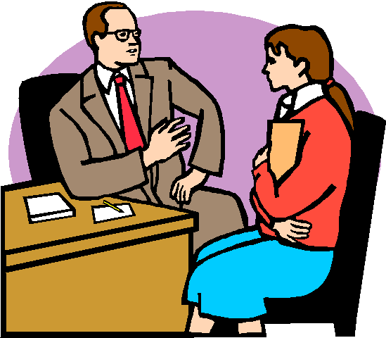
Psikolojik danışma ve rehberlik servisi bireyin akademik, kariyer ve sosyal duygusal gelişimini destekler.

Slide 4
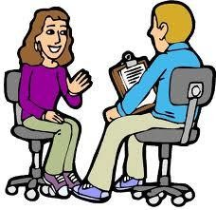
Psikolojik danışma ve rehberlik bir disiplin görevi değildir; rehberlik yargılamaz ve ceza vermez.

Slide 5

Rehberlik yardımı sadece “sorunlu” öğrencilere verilen bir yardım değildir.
Psikolojik danışma ve rehberlik her türlü problemi hemen çözebilecek sihirli bir güce sahip değildir.
Öğrenci aile, öğretmen ve okul yönetimi ile işbirliği yapılarak problemler çözülmeye çalışılır.

Slide 6


Rehberlik Servisinin İlkeleri
Tüm
Öğrenciler
Gönüllülük
Çift Taraflı İletişim
Gizlilik
Saygı

Slide 7

➔Rehberlik servisinin görevi öğrencinin kendisini ve çevresindeki seçenekleri tanımasına yardımcı olmaktır.
➔Rehberlik servisi öğrencinin bu seçenekleri algılayabilmesine ve doğru tercihler yapmasına yardımcı olmaya çalışır.

Slide 8
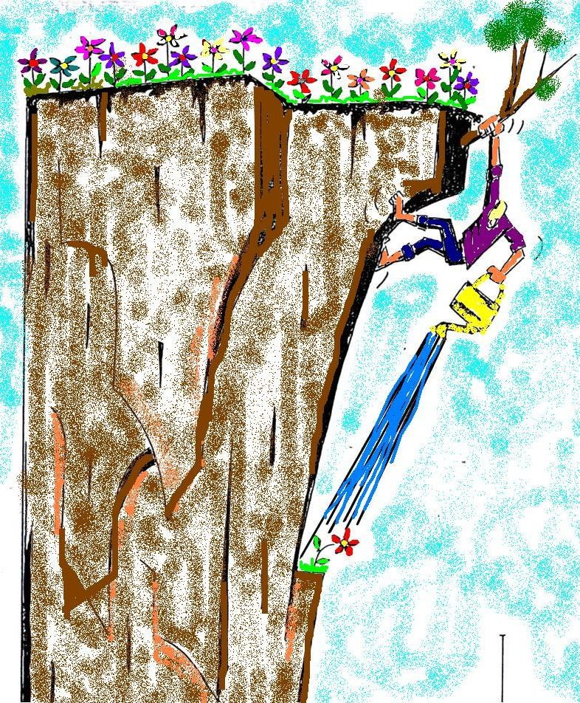
➔İnsan Saygıya Değer Bir Varlıktır.
“Rehberlik ve Psikolojik
Danışma Birimi” bütün öğrencileri eşit kabul eder, değer verir ve özen
gösterir.
ÇÜNKÜ İNSAN DEĞERLİDİR.

Slide 9

➔Rehberlik Hizmetlerinde Öğrencinin Yüksek Yararının Gözetilmesi Esastır.
Rehberlik hizmetleri, birinci derecede öğrenciyi hedef alır.
Bireyin iç dünyasının daha iyi anlaşılması amacını güden hizmetlerdir.

Slide 10
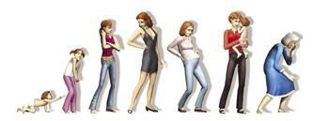
➔Rehberlik Hizmetleri Bir Süreçtir.
Gelişim doğumdan ölüme kadar devam eden bir süreçtir ve bu süreçte her gelişim basamağının kendine özgü görevlerinin yerine getirilmesinde bireyler zaman zaman yardıma ihtiyaç duyabilirler.
Bu nedenle rehberliği sadece belli yaş dönemlerine özgü bir hizmet olarak görmemek, ihtiyacı olan herkese hangi gelişim döneminde bulunursa bulunsun yardım sağlamak gerekir.

Slide 11

➔Rehberlik ve Psikolojik Danışma da gizlilik esastır.
Rehberlik ve Psikolojik Danışmada Hizmetlerinin verilişi sırasında danışanın mahremiyetine saygı duyulur, onun sırlarını saklamaya özen gösterilir.

Slide 12

➔Rehberlik Tüm Öğrencilere Açık Bir Hizmettir.
Rehberlik yardım isteyen herkese yapılan bir yardımdır.

Slide 13
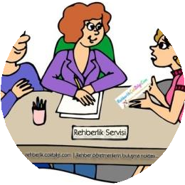
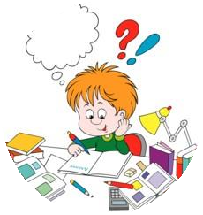

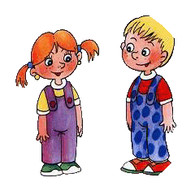
Amacına Göre Rehberlik Çeşitleri
Rehberlik
Hizmetleri
AKADEMİK GELİŞİM ALANI
KARİYER GELİŞİM ALANI
SOSYAL DUYGUSAL GELİŞİM

Slide 14
Akademik Gelişim Alanı
01
Verimli Ders Çalışma
Teknikleri
03
Başarı
02
Ders Çalışma Programı
Durumu
Öğrenme
Sorunları
Sınav
Kaygısı
04
05
06 Motivasyon

Slide 15
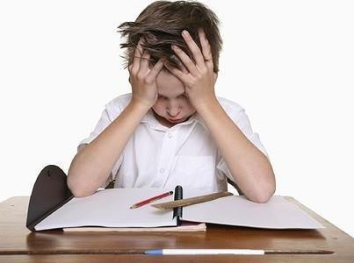
d AKADEMİK GELİŞİM ALANI
Akademik gelişim alanının genel amaçlarını,
öğrencinin okula ve okulun bulunduğu
çevreye uyum sağlaması,
etkin ders çalışma becerilerini kazanması,
eğitsel kararlar vermesi ve seçimler
yapması,
başarıyı engelleyen etmenleri azaltma ya da ortadan kaldırma,
öğrencilerin ilgi, yetenek ve eğitim özelliklerine uygun bir eğitsel ortam oluşturma,
okul yaşamı ile mesleki yaşamı arasındaki ilişkiyi sağlama oluşturmaktadır.

Slide 16
Kariyer Gelişim Alanı
01
Bireyin Kendini
Tanıması
₀₃ Seçmeli Ders
02Mesleki Hedef
Seçimi
Belirleme
Üniversite Sınavı
04 Meslek
05 MSB
Seçimi
KPSS
Bursluluk Sınavı
Üniversite Tercih
⁰⁶ ve Yerleşme
İşlemleri

Slide 17
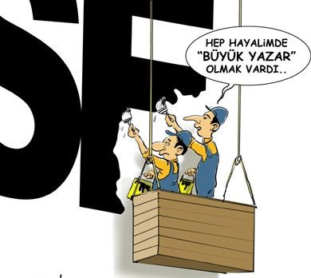
d KARİYER GELİŞİM ALANI
Kariyer gelişim alanı bu anlamda
bireyi tanıma,
meslek alanlarını tanıma ve
bireyin kişisel özellikleri ile mesleklerin gerektirdiği özellikler arasındaki bağlantıyı kurarak kendine en uygun mesleği
seçmesine yardım
etme olarak üç aşamada gerçekleştirilmektedir.

Slide 18
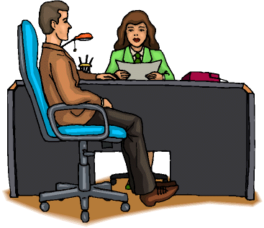
d SOSYAL DUYGUSAL GELİŞİM ALANI
1. Öğrencinin kendini tanıması,
2.
Öğrencinin var olan yönleriyle
kendini kabul etmesi ve geliştirmesi
Öğrencinin duygularını
düzenlemesi ve yönetmesi
Öğrencinin başkalarını anlaması
ve kabul etmesi,

Slide 19
SOSYAL DUYGUSAL GELİŞİM ALANI
Öğrencinin kişiler arası sağlıklı ilişkiler geliştirmesi için gerekli bilgi , tutum ve davranışları edinebilmesi
Öğrencinin hedefler oluşturabilmesi ve hedeflerine ulaşmak için çaba göstermesi
Kişisel güvenliğini sağlayabilmesi
Aile ve toplumsal değerler ile doğaya karşı duyarlılık kazanması

Slide 20
SOSYAL DUYGUSAL GELİŞİM ALANI
Atılganlık becerilerini geliştirme
Günlük yaşam becerileri geliştirme
İletişim becerileri geliştirme
Sorun çözme becerileri geliştirme
Öfkeyle baş etme becerileri geliştirme
Kaygıyla baş etme becerileri geliştirme
Çatışma çözme becerileri geliştirme
Karar verme becerileri geliştirme
Zaman yönetimi becerileri geliştirme
Öz saygı geliştirme
Sorumluluk ve görev bilinci geliştirme
Oto kontrol becerileri geliştirme
Özgüven becerileri geliştirme

Slide 21

Bir diğer deyişle okuldaki rehberlik uzmanı ile öğrencinin eğitimi ve yetiştirilmesi ile ilgili bir yada daha fazla saıyda kişinin (öğretmen,yönetici,veli…)işbirliği içinde,
öğrencinin gelişmesine yönelik olarak kurdukları yardım
ilişkisidir.

Slide 22

c
Rehberlik Servisi Ne Değildir?
T
s ö
Tek yönlü değildir.
Öğrencinin yerine problemleri çözmek değildir.
Disiplini sağlama yeri değildir.
s
K
Sihirli güce sahip değildir.
Sadece, sorunlu öğrenciler için değildir.
Bireyin yerine karar vermez.

Slide 23
Muzaffer Çil Anadolu lisesi Rehberlik Servisleri
9. VE 12. SINIFLARIN REHBER ÖĞRETMENİ: Neşe SAKARYA
10. VE 11. SINIFLARIN REHBER ÖĞRETMENİ: Davut KUTLU Okulda 09.00-15.00 arasında görev yapmaktadır.
Randevu sistemi ile çalışılmaktadır.
Gerektiğinde bilişim araçları kullanılarak hizmet verilmektedir.

Slide 24

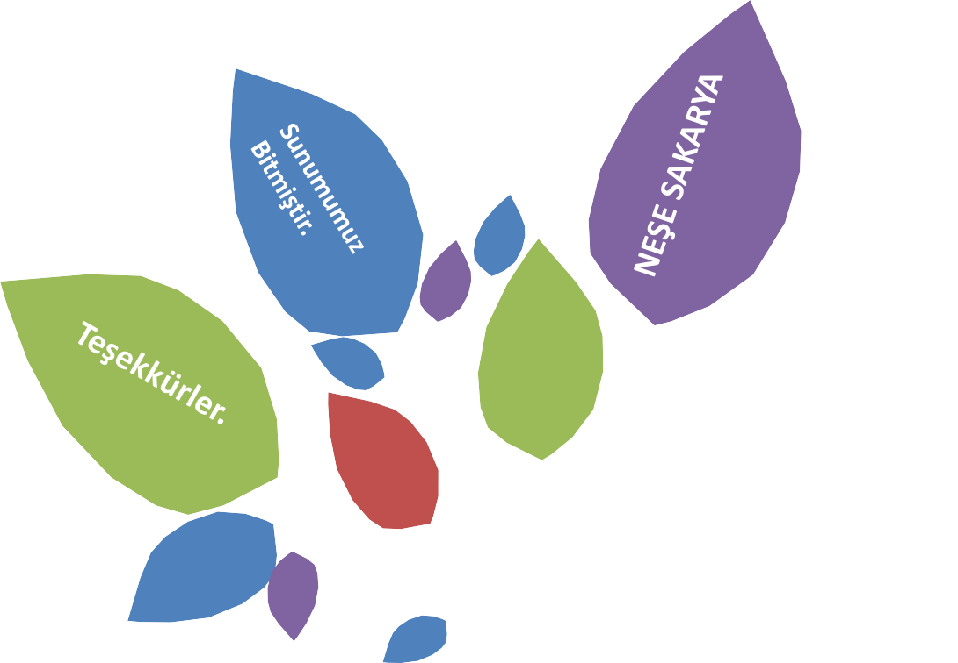


Sunumumuz bitmiştir…

